Slide 1
ANÁLISIS NUMÉRICO

Slide 2

PROBLEMA SOLUCIÓN NUMÉRICA
- Si no contamos con una solución analítica, ¿cómo sabremos si los resultados obtenidos sirven?
- Estos algoritmos deben ser además rápidos (de convergencia rápida)
+ ERROR

Slide 3
TEORÍA DE ERRORES

Slide 4
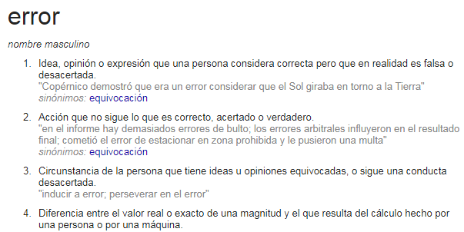
TEORÍA DE ERRORES

Slide 5
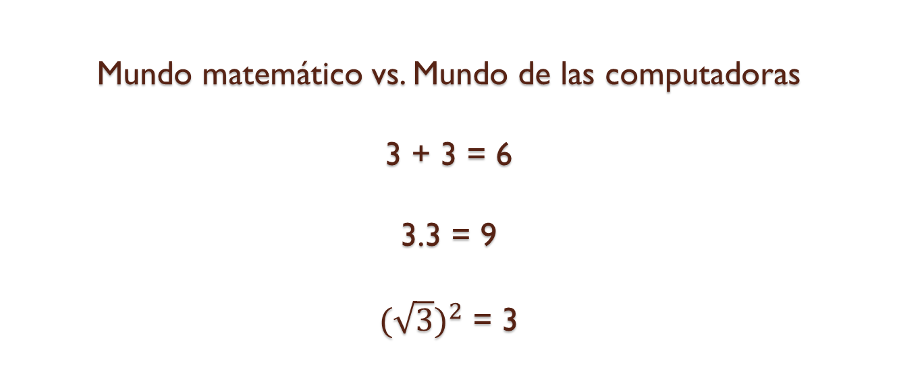
TEORÍA DE ERRORES
Fuentes de error
OJO!
1) Errores de redondeo: los que surgen al utilizar una calculadora o una computadora para cálculos con números reales.

Slide 6



TEORÍA DE ERRORES
2) Errores inherentes
3) Errores de Truncamiento/discretización

Slide 7
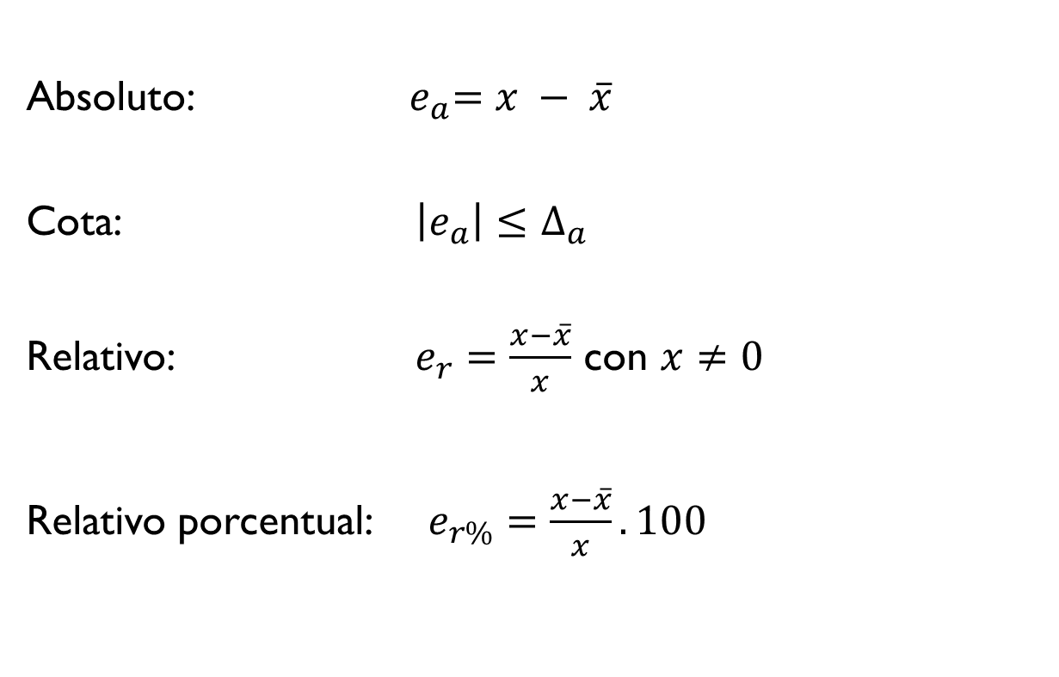
Error absoluto y error relativo
TEORÍA DE ERRORES
.

Slide 8
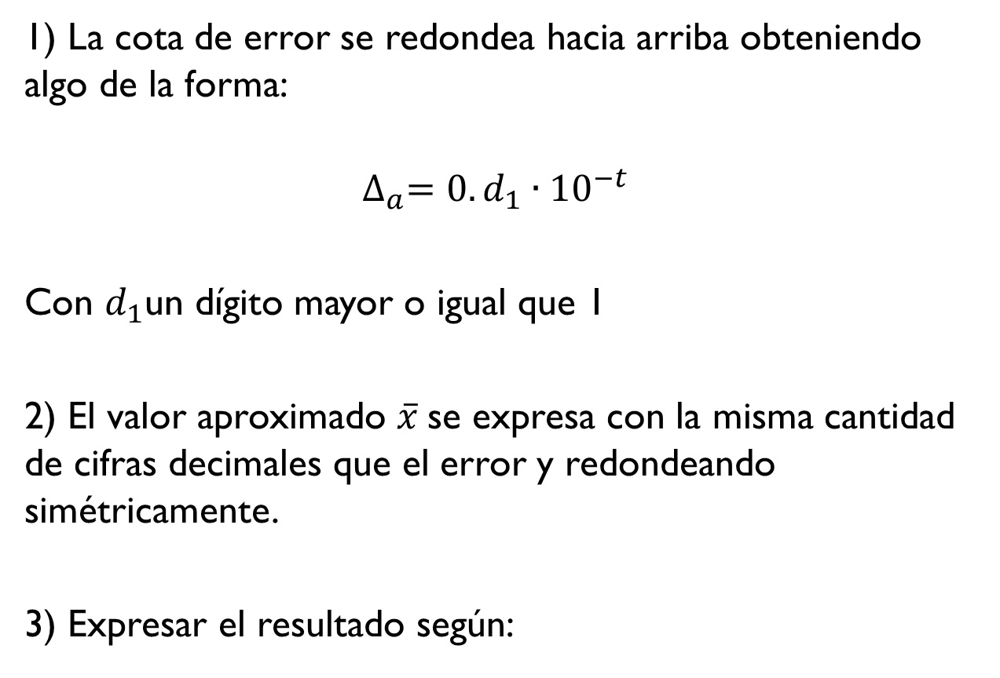

Convención
TEORÍA DE ERRORES
.

Slide 9
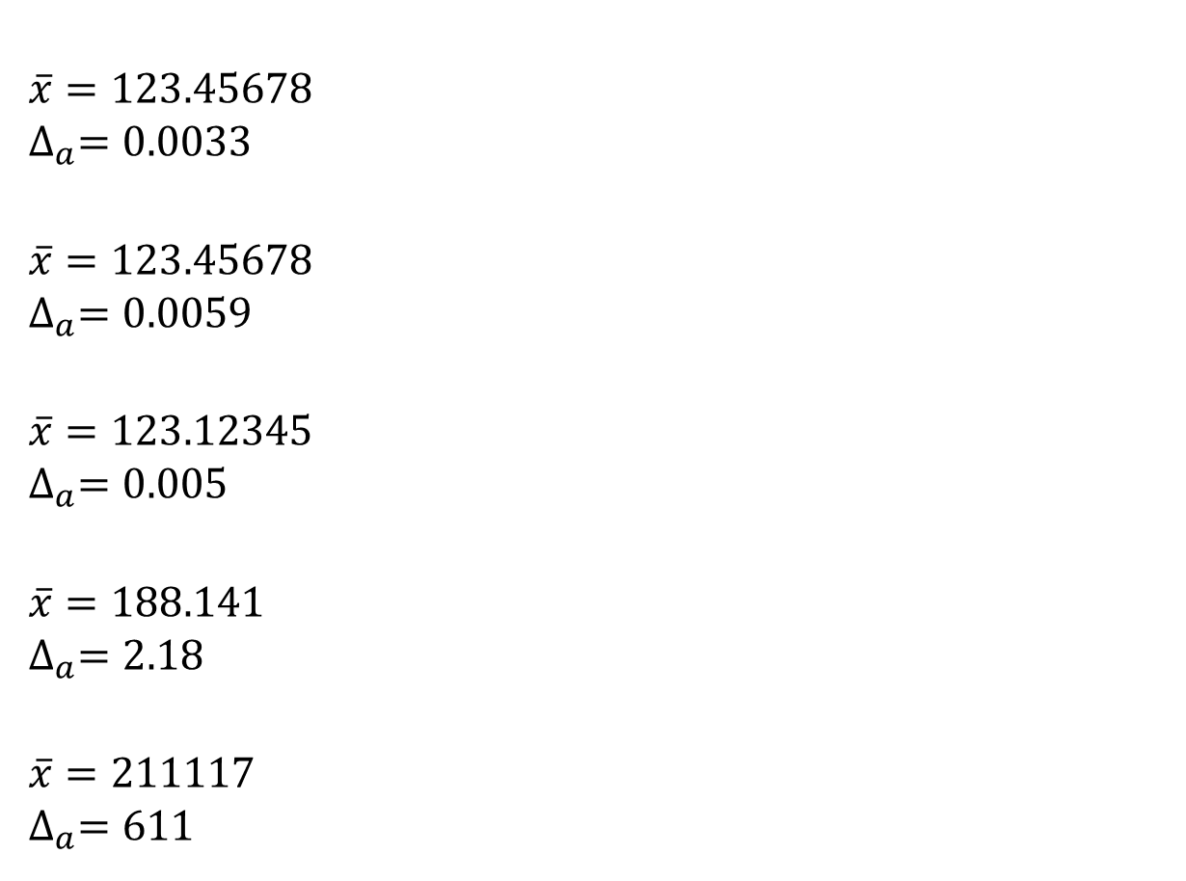














TEORÍA DE ERRORES
Ejemplos:
.

Slide 10
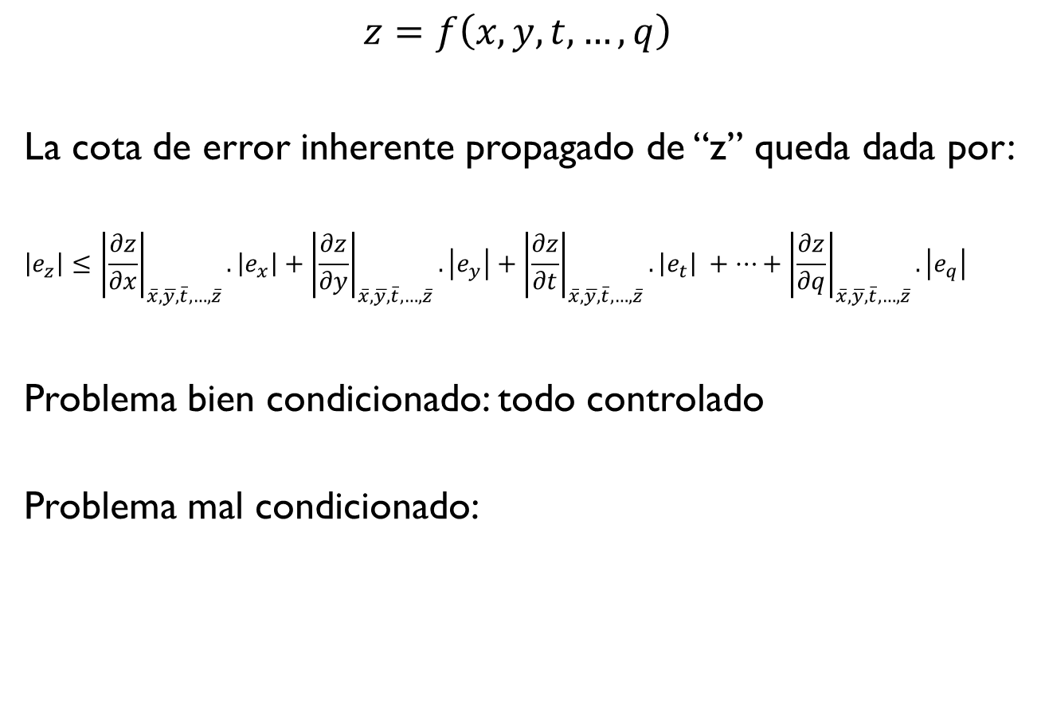

Propagación de errores
TEORÍA DE ERRORES
|

Slide 11
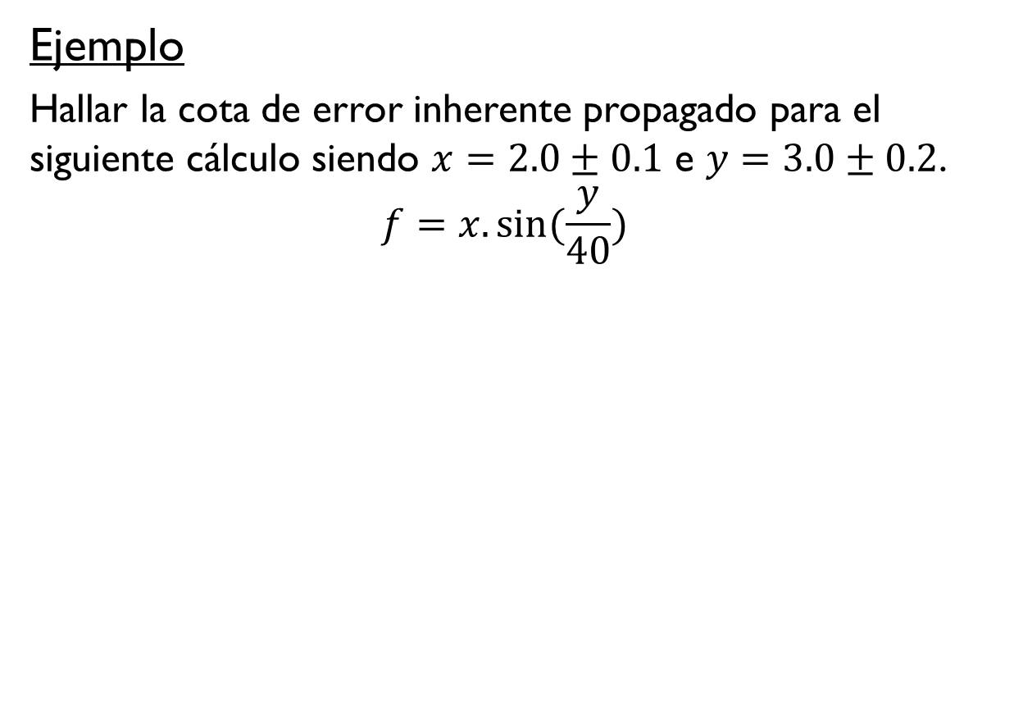


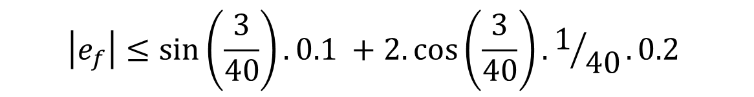
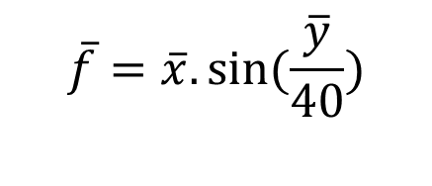
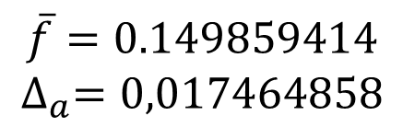



TEORÍA DE ERRORES
.

Slide 12
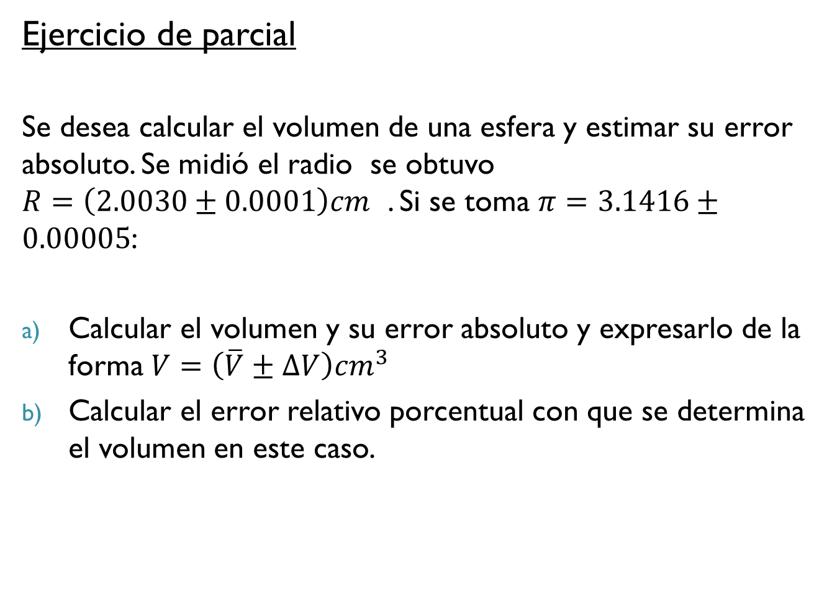
TEORÍA DE ERRORES
.

